Slide 2
目 录
第一课
立春…………………………………03
第二课
雨水…………………………………09
第三课
惊蛰…………………………………15
第四课
春分…………………………………21
第五课
清明…………………………………27
第六课
谷雨…………………………………33
顾问：吴春燕
策划：曹燕
主编：顾英

Slide 3
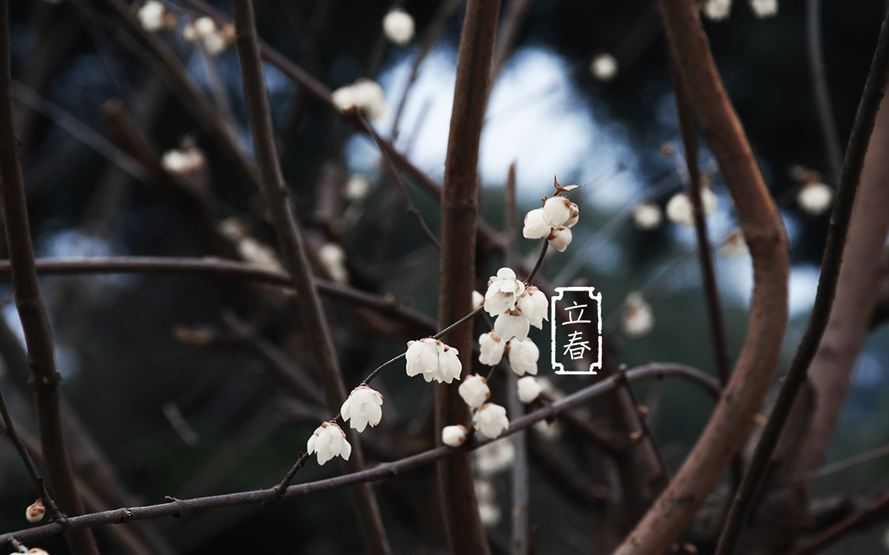
立春
农历 正月初七
一般每年2月3、4日

Slide 4
立春
节气由来：立春，农历二十四节气中的第一个节气，又称“打春”，“立”是“开始”的意思，每年 2 月 4 日或 5 日，当太阳到达黄经 315 度时为立春。古籍《群芳谱》对立春解释为：“立，始 建也。春气始而建立也。”自秦代以来，中国就一直以立春作为春季的开始。

Slide 5
三候：一候迎春、二候樱桃、三候望春

Slide 6
习俗：
立春有“咬春”、“报春”等叫法。这个节令与众多节令一样有众多民俗，有迎春行春 的庆贺祭典与活动，有打春的“打春牛”和咬春吃春饼、春盘、咬萝卜的习俗等。自周代起 立春日迎春，是先民于立春日进行的一项重要活动，也是历代帝王和庶民都要参加的迎春庆 贺礼仪。 立春要祭春神、祭太岁。句（gōu）芒为春神，即草木神和生命神。句芒的形象是人面 鸟身，执规矩，主春事。在周代就有设东堂迎春之事，说明祭句芒由来已久，浙江地区立春 前一日有迎春之举。立春前一日抬着句芒神出城上山，同时又祭太岁。太岁为值岁之神，坐 守当年，主管当年之休咎，因此民间也多祭之。迎神时多举行有大班鼓吹、抬阁、地戏、秧 歌、打牛等活动。从乡村抬进城后，人们夹道聚观，争掷五谷，谓之看迎春。

Slide 7
立春民谚：
1、立春一年端，种地早盘算。
2、春寒夏闷多雨，秋冷冬干多风。
3、增产措施千万条，不误农时最重要。
4、春脖短，早回暖，常常出现倒春寒。
5、立春雨水到，早起晚睡觉。

Slide 8
立春
相关的诗篇
《立春》·左河水 东风化雨逐西风，大地阳和暖气生。 万物苏萌山水醒，农家岁首又谋耕。
《立春》长卿 谁家二月煮新丝，一江黄鲫应不识。 明日倘或桃李晓，莫问老梅知不知。

Slide 9
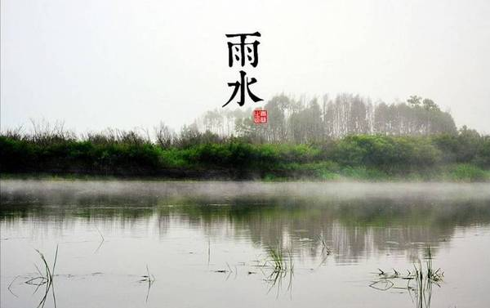
雨水
农历 正月十五前后
一般每年2月18~20日

Slide 10
雨水
节气由来：雨水是 24 节气中的第 2 个节气。每年的正月十五前后（公历 2 月 18-20 日），太阳黄 经达 330 度时，便是雨水。《月令七十二候集解》：“正月中，天一生水。春始属木，然生 木者必水也，故立春后继之雨水。且东风既解冻，则散而为雨矣。”意思是说，雨水节气前 后，万物开始萌动，春天就要到了。

Slide 11
雨水三候：
一候，獭祭鱼；二候，鸿雁来；三候，草木萌动。

Slide 12
雨水民俗：
民间到了雨水节，出嫁的女儿纷纷带上礼物回娘家拜望父母。生育了孩子的妇女，须带上罐罐肉、椅子等礼物，感谢父母的养育之恩。久不怀孕的妇女，则由母亲为其缝制一条红裤子，穿到贴身处，据说，这样可使其尽快怀孕生子。此项风俗现仍在农村流行。
雨水这天在民间还有一项特具风趣的活动叫“拉保保”。（保保则是干爹）。而雨水节拉干爹，意取“雨露滋润易生长”之意。
以前人们都有一个为自己儿女求神问卦的习惯，看看自己儿女命相如何，需不需要找个干爹。而找干爹的目的，则是为了让儿子或女儿顺利，健康的成长。于是便有了雨水节拉保保的活动。此举一年复一年，久而成为一方之俗。

Slide 13
雨水民谚：
1、水来蓄满塘，用时不慌张。
2、蓄水如囤粮，水足粮满仓。
3、水满塘，粮满仓，塘中无水仓无粮。

Slide 14
雨水
相关的诗篇
《春夜喜雨》[唐]杜甫 好雨知时节，当春乃发生。 随风潜入夜，润物细无声。 野径云俱黑，江船火独明。 晓看红湿处，花重锦官城。

Slide 15
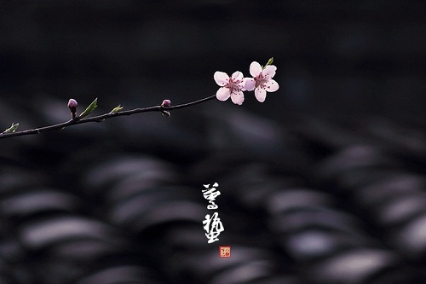
惊蛰
农历 正月十五前后
一般每年3月5、6日
标志着仲春时节的开始

Slide 16
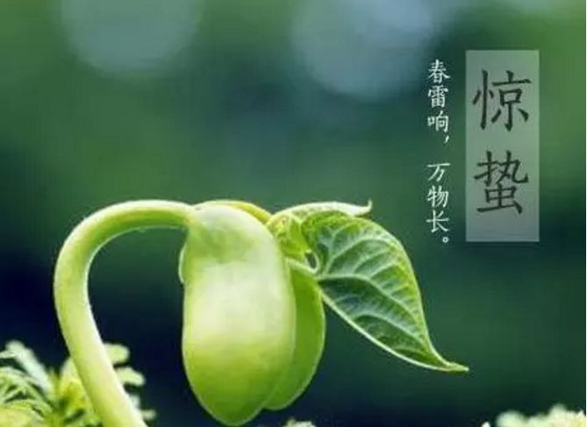
惊蛰，古称“启蛰”，是农历二十四节气中的第三个节气，标志着仲春时节的开始；太 阳到达黄经 345°时。《月令七十二候集解》：“二月节……万物出乎震，震为雷，故曰惊 蛰，是蛰虫惊而出走矣。” 此前，动物入冬藏伏土中，不饮不食，称为“蛰”；到了“惊蛰节”，天上的春雷惊醒 蛰居的动物，称为“惊”。故惊蛰时，蛰虫惊醒，天气转暖，渐有春雷，中国大部分地区进入春耕季节。

Slide 17
惊蛰三候：
一候，桃始华
二候，仓庚鸣
三候，鹰化为鸠

Slide 18
惊蛰习俗：
祭白虎 化是非：中国的民间传说白虎是口舌、是非之神，每年都会在这天出来觅食，开口噬人。犯之则在这年之内，常遭邪恶小人对你兴波作浪，阻挠你的前程发展，引致百般不顺。大家为了自保，便在惊蛰那天祭白虎。所谓祭白虎，是指拜祭用纸绘制的白老虎，纸老虎一般为黄色黑斑纹，口角画有一对獠牙。拜祭时，需以肥猪血喂之，使其吃饱后不再出口伤人，继而以生猪肉抹在纸老虎的嘴上，使之充满油水，不能张口说人是非。
惊蛰吃梨：在民间素有惊蛰吃梨的习俗。在传统文化中，一般节日忌讳吃梨。不过惊蛰吃梨，寓意着和害虫分离，远离疾病。俗话说：“冷惊蛰，暖春分”，仲春二月亦处于乍寒乍暖之际，气温多变，气候较为干燥，容易口干舌燥、外感咳嗽。吃梨能助益脾气，令五脏平和，以增强体质，抵御病菌的侵袭。
祭雷神 蒙鼓皮：惊蛰是雷声引起的。雷神作为九天之神，地位崇高，古人想象雷神是位鸟嘴人身，长了翅膀的大神，一手持锤，一手连击环绕周身的许多天鼓，发出隆隆的雷声，来震动人间，所以过去有惊蛰日祭祀雷神的习俗。惊蛰这天，天庭有雷神击天鼓，人间也利用这个时机来蒙鼓皮。

Slide 19
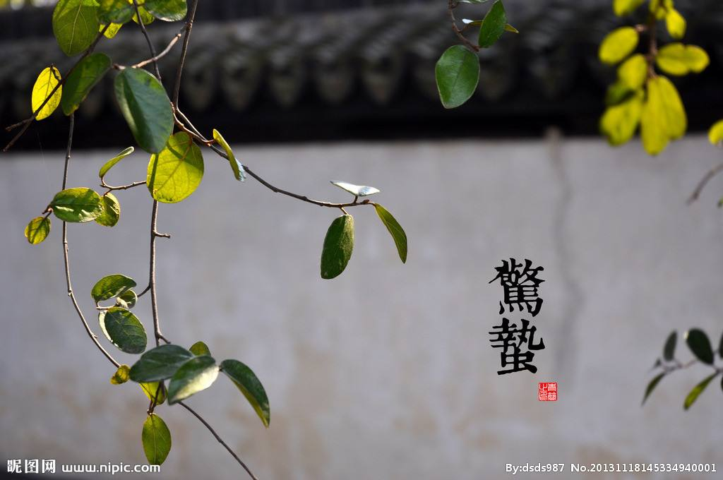
惊蛰民谚：
一、未到惊蛰雷先鸣，必有四十五天阴。
二、立春阳气转，雨水沿河边；惊蛰乌鸦叫，春分地皮干。
三、春雷一响，惊动万物。
四、惊蛰春雷响，农夫闲转忙。

Slide 20
惊蛰
相关的诗篇
《惊蛰》吴藕汀 杏花村酒寄千程，佳果满前莫问名。 惊蛰未闻雷出地，丰收有望看春耕。
《惊蛰》左河水 一声霹雳醒蛇虫，几阵潇潇染紫红。 九九江南风送暖，融融翠野启春耕。

Slide 21
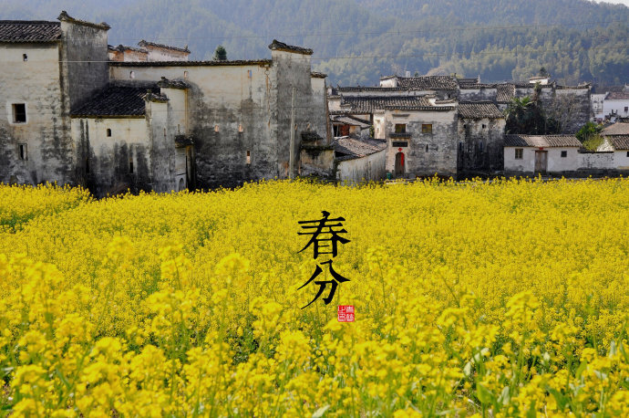
春分
每年农历二月十五日前后
一般每年3月20日~21日期间

Slide 22
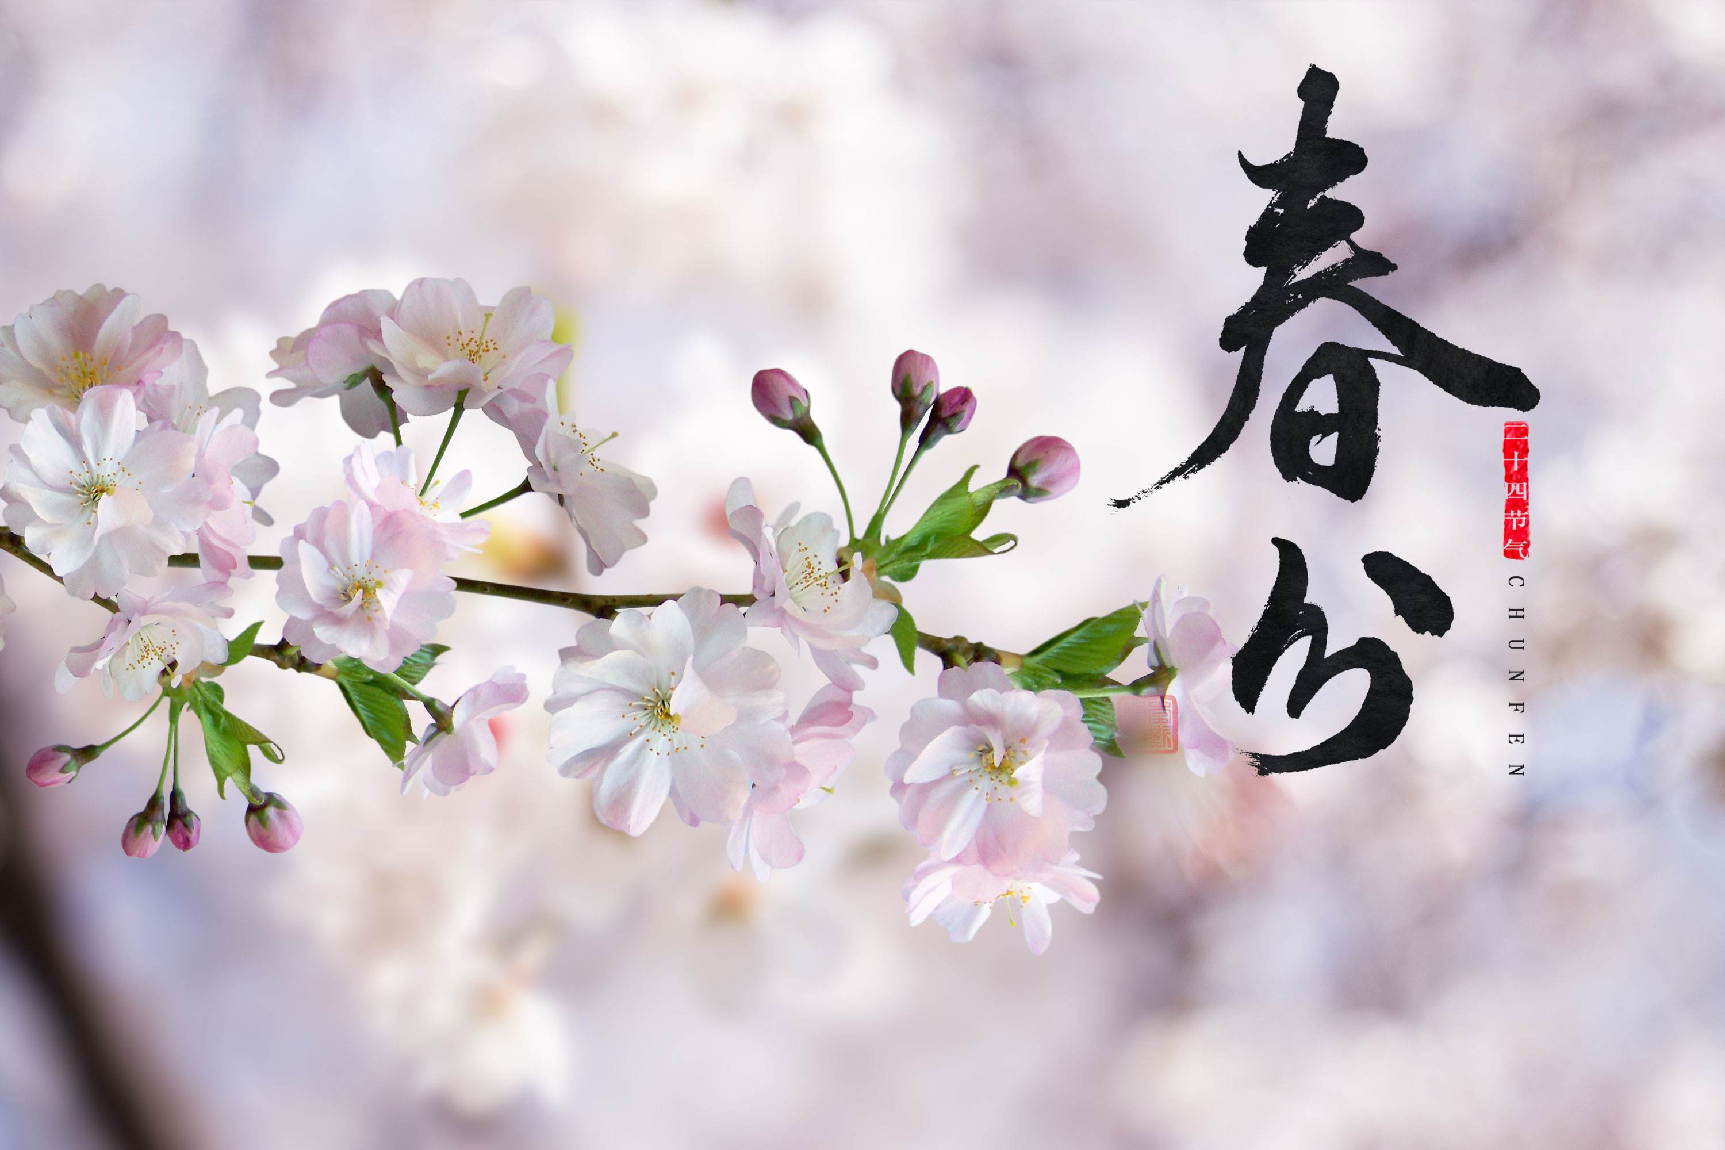
春分，是春季九十天的中分点，这一天南北两半球昼夜相等，所以叫春分。《月令七十 二候集解》：“二月中，分者半也，此当九十日之半，故谓之分。秋同义。”《春秋繁露·阴 阳出入上下篇》说：“春分者，阴阳相半也，故昼夜均而寒暑平。”

Slide 23
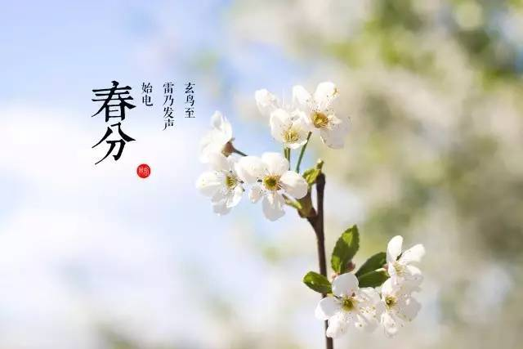
春分三候：
一候，东风解冻
二候，蜇虫始振
三候，鱼陟负冰

Slide 24
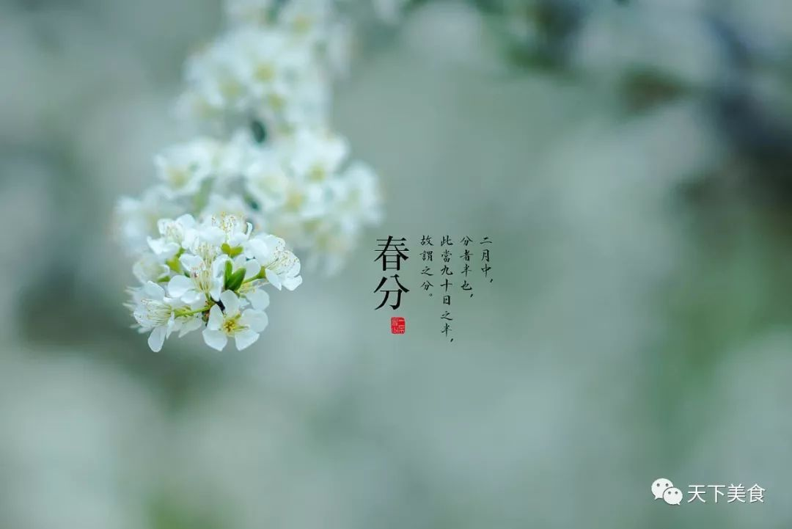
竖蛋：在每年春分的那一天，世界各地都会有千千万万的人在做"竖蛋"试验。这一被称之为“中国习俗”的玩艺儿，何以成为"世界游戏"，目前尚难考证。不过其玩法确简单易行且富有趣味：选择一个光滑匀称、刚生下四五天的新鲜鸡蛋，轻手轻脚地在桌子上把它竖起来。虽然失败者颇多，但成功者也不少。春分成了竖蛋游戏的最佳时光，故有“春分到，蛋儿俏”的说法。竖立起来的蛋儿好不风光。
吃春菜：昔日四邑有个不成节的习俗，叫做“春分吃春菜”。“春菜”是一种野苋菜，乡人称之为“春碧蒿”。逢春分那天，全村人都去采摘春菜。在田野中搜寻时，多见是嫩绿的，细细棵，约有巴掌那样长短。采回的春菜一般家里与鱼片“滚汤”，名曰“春汤”。有顺口溜道：“春汤灌脏，洗涤肝肠。阖家老少，平安健康。”，慢慢地这也成了一个习俗。一年自春，人们祈求的还是家宅安宁，身壮力健。
春分习俗：

Slide 25
春分谚语
吃了春分饭，一天长一线。
春分秋分，昼夜平分。
春分春分，百草返青。
春分麦起身，一刻值千金。
春分种芍药，到老不开花。

Slide 26
春分
相关的诗篇
春分 ----吴藕汀 度曲犹存玉茗堂， 钗头妙语斗新妆。 春分昼夜无长短， 风送窗前九畹香。

Slide 27
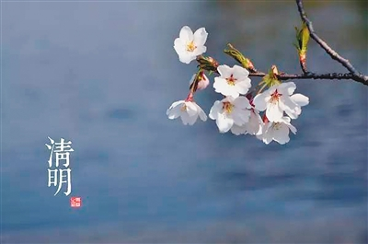
清明
每年农历三月初八前后
一般每年4月5日

Slide 28
节气由来：清明是第五个节气，《历书》有曰：“春分后十五日，斗指丁，为清明，时万物皆洁齐 而清明，盖时当气清景明，万物皆显，因此得名。”清明一到，气温升高，正是春耕的大好 时节，故有“清明前后，种瓜点豆”之说。 清明，三月节。清明因其风，温风如酒，清香而明洁。清明风为巽，巽为绳直，故万物 至此齐整清明。清明往往在寒食之后，"寒食春过半，花秾鸟复娇。从来禁火日，会接清明 朝。"清明节后，墙头风急数枝空，满溪红片向东流，该是惜春时节了。
清明故事——介之推的传说
相传春秋时期，晋公子重耳为逃避迫害而流亡国外，流亡途中，在一处渺无人烟的地方， 又累又饿，再也无力站起来。随臣找了半天也找不到一点吃的，正在大家万分焦急的时候， 随臣介子推走到僻静处，从自己的大腿上割下了一块肉，煮了一碗肉汤让公子喝了，重耳渐 渐恢复了精神，当重耳发现肉是介子推自己腿割下的时候，流下了眼泪。
十九年后，重耳做了国君，也就是历史上的晋文公。即位后文公重重赏了当初伴随他流 亡的功臣，唯独忘了介子推。很多人为介子推鸣不平，劝他面君讨赏，然而介子推最鄙视那 些争功讨赏的人。他打好行装，同悄悄的到绵山隐居去了。 晋文公听说后，羞愧莫及，亲自带人去请介子推 ，然而介子推已离家去了绵山。绵山 山高路险，树木茂密，找寻两个人谈何容易，有人献计，从三面火烧绵山，逼出介子推。 大 火烧遍绵山，却没见介子推的身影，火熄后，人们才发现背着老母亲的介子推已坐在一棵老 柳树下死了。晋文公见状，恸哭。装殓时，从树洞里发现一血书，上写道：“割肉奉君尽丹 心，但愿主公常清明。”为纪念介子推，晋文公下令将这一天定为寒食节。 第二年晋文公率众臣登山祭奠，发现老柳树死而复活。便赐老柳树为”清明柳“，并晓 谕天下，把寒食节的后一天定为清明节。

Slide 29
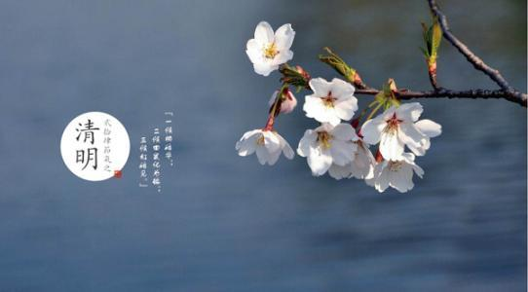
清明三候：
一候桐始华；
二候田鼠化为鹌；
三候虹始见

Slide 30
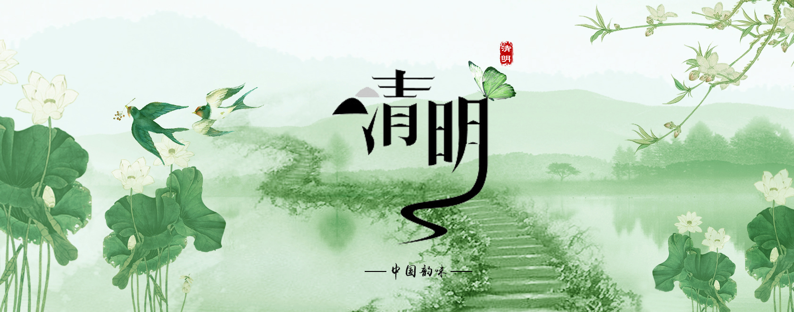
清明习俗：
清明祭祖：清明节是传统的春祭大节，与之相对应的是重阳节的秋祭。清明扫墓，即为“墓祭”，谓之对祖先的“思时之敬”，祭扫祖先是对先人的缅怀方式，其习俗由来久远。据考古，广东英德青塘遗址发现万年前的墓葬，经加速器质谱(AMS)测定，年代距今13500年左右，表明距今1万多年前，古人已具有明确的有意识墓葬行为和礼俗观念。扫墓祭祖，是清明节俗的中心。清明之祭主要祭祀祖先，表达祭祀者的孝道和对先人的思念之情，是礼敬祖先、慎终追远的一种文化传统。
踏青：“踏青为春日郊游，也称“踏春”，一般指初春时到郊外散步游玩。清明节期间到大自然去欣赏和领略春日景象，郊外远足，这种踏青也叫春游。古代叫探春、寻春，其含义，就是脚踏青草，在郊野游玩，观赏春色。踏青这种节令性的民俗活动，在我国有着悠久的历史，其源泉是远古农耕祭祀的迎春习俗。这种农耕祭祀的迎春习俗对后世影响深远。

Slide 31
民谚：
1、清明一吹西北风，当年天旱黄风多。
2、清明北风十天寒，春霜结束在眼前。
3、清明断雪不断雪，谷雨断霜不断霜。
4、清明无雨旱黄梅，清明有雨水黄梅。
5、雨打清明前，洼地好种田。

Slide 32
清明
相关的诗篇
《清明》——杜牧
清明时节雨纷纷，路上行人欲断魂。
借问酒家何处有？牧童遥指杏花村。
《清明》——黄庭坚
无花无酒过清明，兴味萧然似野僧。
昨日邻家乞新火，晓窗分与读书灯。

Slide 33
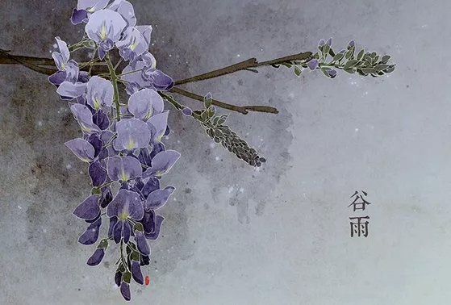
谷雨
每年农历农历三月廿四
每年4月19、20日

Slide 34
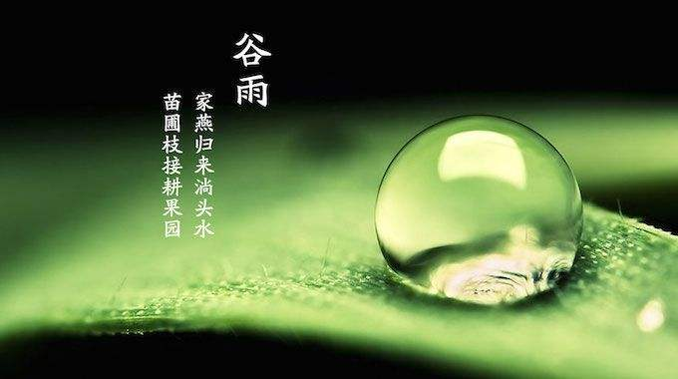
节气由来：谷雨，顾名思义也就是播谷降雨的意思。换句话说，这是播种移苗、埯瓜点豆的最佳时节。因为在谷雨时节雨水会增多，大大有利于谷类农作物的生长。谷雨前后是播种移苗、埯瓜点豆的最佳时节。谷雨节气的含义是什么?古人曾有“雨生百谷”之说。

Slide 35
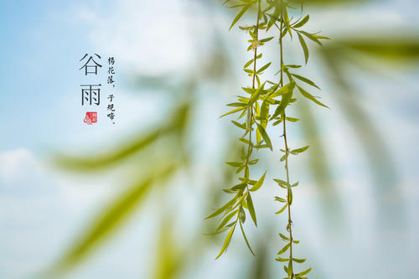
谷雨三候：
一候，萍始生,
二候，呜鸠拂其羽,
三候，戴任降于桑。

Slide 36
饮茶习俗
谷雨茶也就是雨前茶，是谷雨时节采制的春茶，又叫二春茶。春季温度适中，雨量充沛，加上茶树经半年冬季的休养生息，使得春梢芽叶肥硕，色泽翠绿，叶质柔软，富含多种维生素和氨基酸，使春茶滋味鲜活，香气怡人。谷雨茶除了嫩芽外，还有一芽一嫩叶的或一芽两嫩叶的；一芽一嫩叶的茶叶泡在水里像展开旌旗的古代的枪，被称为旗枪；一芽两嫩叶则像一个雀类的舌头，被称为雀舌；与清明茶同为一年之中的佳品。一般雨前茶价格比较经济实惠，水中造型好、口感上也不比明前茶逊色，大多的茶客通常都更追捧谷雨茶。中国茶叶学会等有关部门倡议将每年农历“谷雨”这一天作为“全民饮茶日”，并举行各种和茶有关的活动。

Slide 37
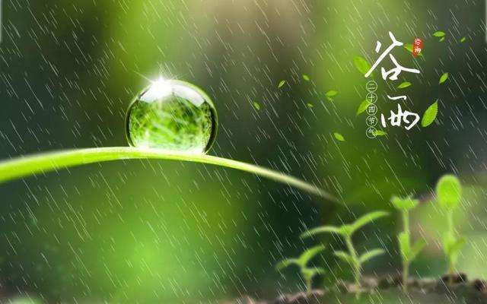
谷雨民谚：
谷雨麦挑旗，立夏麦头齐。
谷雨麦怀胎，立夏长胡须。
谷雨打苞,立夏龇牙，小满半截仁,芒种见麦茬。
冰雹打麦不要怕，一棵麦子扩俩杈；加肥加水勤松土,十八天上就赶母。
麦不封垄，松耪不停。

Slide 38
谷雨
相关的诗篇
《谷雨》——左河水
雨频霜断气清和，柳绿茶香燕弄梭。
布谷啼播春暮日，栽插种管事诸多。
《春中途中寄南巴崔使君》 ——孟浩然
旅人游汲汲，春气又融融。 农事蛙声里，归程草色中。 独惭出谷雨，未变暖天风。 子玉和予去，应怜恨不穷。

Slide 39
谢谢观看！

